Slide 1
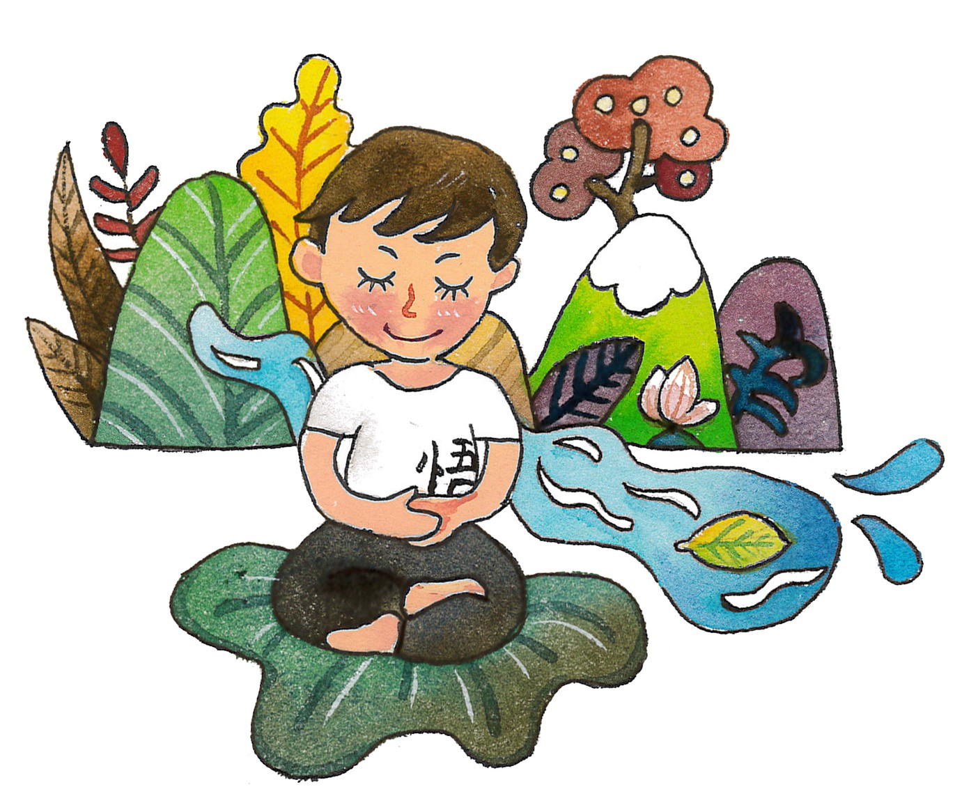
閉上眼 放輕鬆
繪者:紫薇

Slide 2
1、播放兩分鐘動畫
「詮釋何為牽手過一生」
https://www.youtube.com/watch?v=phsukeOq37w
2、看完影片後你有甚麼想法？

Slide 3
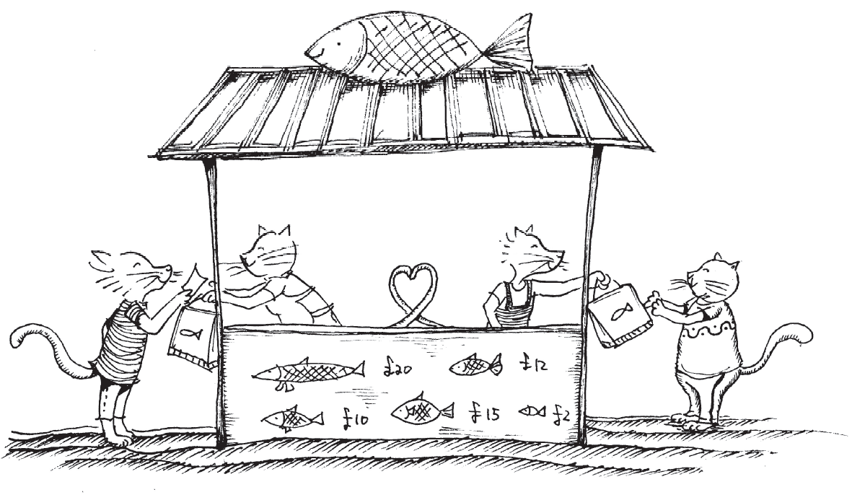
第六單元 愛情不是人生的唯一
繪者:江長芳
出版單位:財團法人法鼓山文教基金會、財團法人台北市中華佛教文化館
《大智慧過生活》教材出處：
https://life.ddm.org.tw/wisdom2011/%5Cpdf%5C03%5C03-06.pdf

Slide 4
提問:
1.如果把愛情當作人生的唯一，會有什麼
結果?
人的生命需要愛情滋潤，若把愛情當成生命全部，就沒有理想，沒有未來，也會造成婚後不幸福。

Slide 5
2.文章中那對相愛的男女，作者給他們
什麼建議？
作者說「有愛情固然很好，但是除了愛情，人生應該還有其他的使命和目標」，建議他們找個工作，安定下來，即使兼職也好，愛情可以維持更久。

Slide 6
3.如果兩人相愛，但沒有穩定的工作及
經濟，可能會面臨到什麼情況？
●過著像流浪漢的生活，不工作、沒
有住的地方，公園、車站都是睡覺
的地方。
●人生沒有目標，精神會感到空虛不
滿足。
……
4.請問經營健全的愛情必須具備哪些條件？

Slide 7
愛 情 概 念 圖
健康
溝通
經濟
健全的愛情
信任
尊重
責任

Slide 8
5.怎樣建立正確的愛情觀，讓我們的人生 更有意義和價值？
因為愛情，有人歡笑，有人悲傷；對於愛情，有人追尋、有人遁逃。其實在人的一生中，除了愛情，還有親情、友情等許多不同層次的感情，同樣是維繫著人與人之間的活動與存在，對於情感的執著與貪念，往往也是煩惱的根源，若能以奉獻的心取代獨占，生命會更有意義與價值。

Slide 9
教師結語
因為愛情，有人歡笑，有人悲傷；對於愛情，有人追尋、有人遁逃。
其實在人的一生中，除了愛情，還有親情、友情等許多不同層次的感情，同樣是維繫著人與人之間的活動與存在。
對於情感的執著與貪念，往往也是煩惱的根源，若能以奉獻的心取代獨占，生命會更有意義與價值。

Slide 10
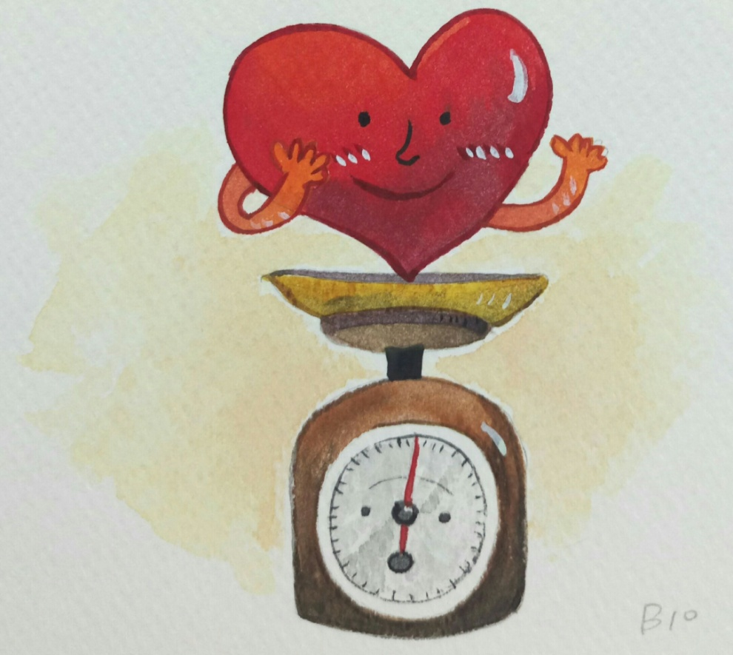
體驗與學習 (配合課本P.26-27)
（）
繪者:紫薇

Slide 11
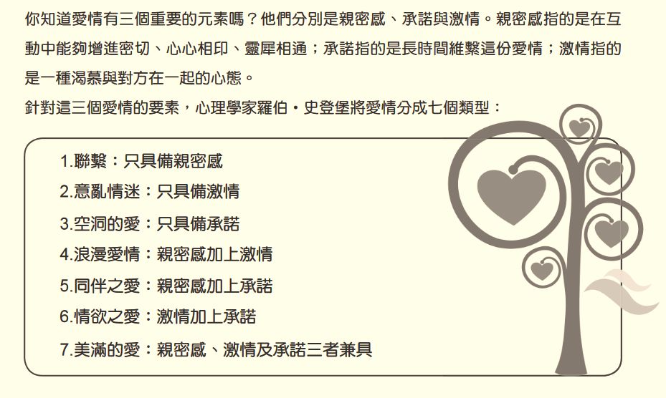
截圖自--大智慧過生活 第三冊第26頁
出版單位:
財團法人法鼓山文教基金會、財團法人台北市中華佛教文化館

Slide 12
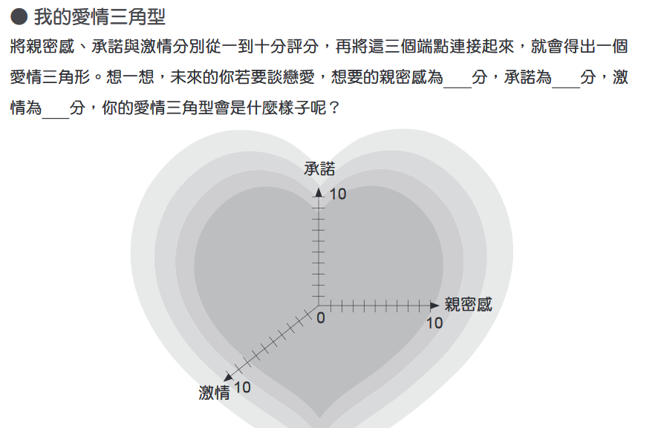
截圖自—大智慧過生活第三冊第26頁
出版單位:
財團法人法鼓山文教基金會、財團法人台北市中華佛教文化館

Slide 13
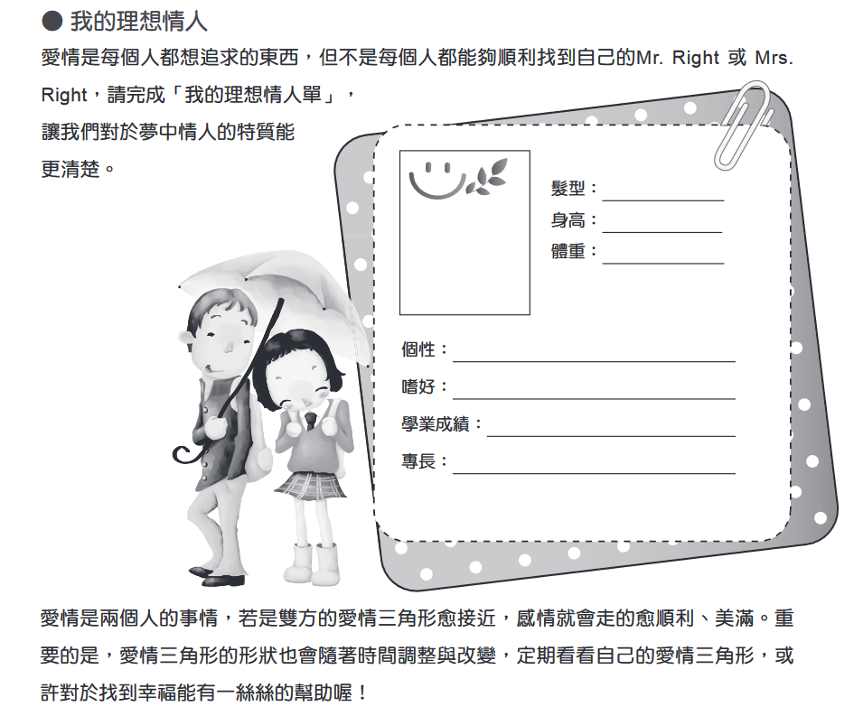
截圖自--大智慧過生活 第三冊第27頁
出版單位:
財團法人法鼓山文教基金會、財團法人台北市中華佛教文化館

Slide 14
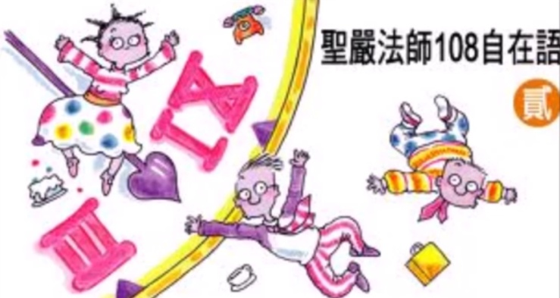
總結
愛情裡的關係，並不是在互相執著、糾纏和占有，而是互相的貢獻、成長和學習。

Slide 15
情為何物？
親情、愛情、友情、眾生情…
改編自網路流傳之『問世間情為何物？』
手動換頁

Slide 16
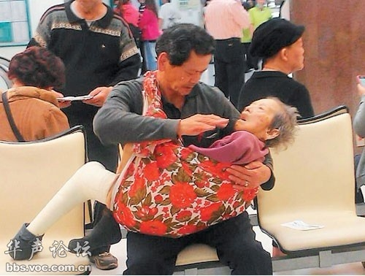
五年前從台南市調查站退休的孝子丁祖伋，為了照顧年邁的母親，才提前退休；這張他用花布抱著母親到醫院看診的照片，盛傳在網路上。

Slide 17
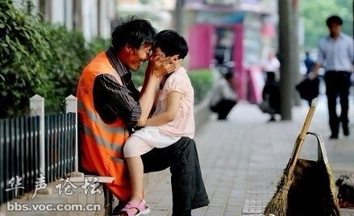
我的父親沒有穿西裝，只有一把掃把；但是他卻用傷痕累累的手為我撐起一個家。而我能為你做什麼？就用這微不足道的關心，表達我的愛。

Slide 18
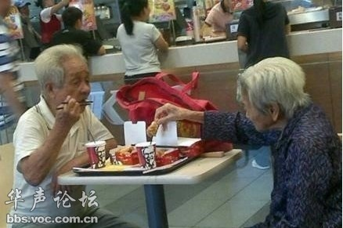
什麼才是真愛？肯德基内，兩位白髮蒼蒼的老人。
阿伯用筷子夾了雞腿對阿婆說： 「雞腿好吃，你吃吧，我吃薯條就行啦！」
阿婆回答： 「你自己吃啦，我又沒有牙齒，能够每天陪着你，我吃薯條已經好滿足了。 」

Slide 19
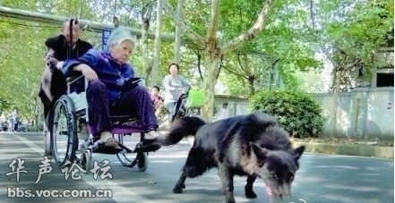
85歲的老太太坐在輪椅上，上坡時，90歲的老伴在後面推著、2歲多的狗在前面奮力拉著；那是一種體貼。

Slide 20
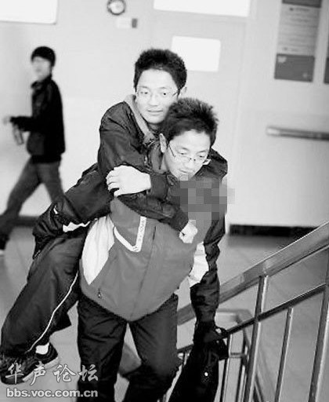
兩兄弟都得了僵直性脊椎炎，經治療後哥哥慢慢好了，可是弟弟卻日益惡化而致不能走路；哥哥就背著弟弟上學，上學路上一走就是八年。

Slide 21
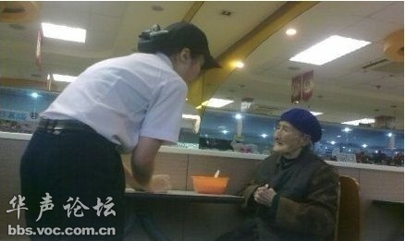
一位80歲的婆婆來這家餐館吃飯，問服務員，我只有2塊錢，我想喝湯。
因爲老婆婆耳朵聽不清楚，說話也不清楚，當時能清楚的感受到老婆婆那種無奈的心情，老婆婆差點哭了。
隨後服務員端上一碗湯飯。
婆婆看見裡面有蛋，急忙說，我不要肉，我只有兩塊錢。
服務員說，婆婆這個不要錢，慢慢吃。

Slide 22
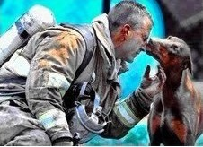
母狗懷著身孕，消防員從大火中救出了牠，接著又繼續進入火場滅火，火滅了，消防員累得癱坐地上喘息，牠向消防員走去，牠親吻了他。

Slide 23
親情
愛情
？
感情
眾生情
友情

